Slide 1
Privacidad de Datos
NextCloud
Open Source

Slide 2
Mini Bio
Esteban Ruiz Diaz
InfoSec Specialist - CEHv8 - LPIC 3 - iTILv3 - COBIT - BlackSmith - PMP BPMN - Python – NodeJS
+15 años en el Sector Tecnológico, 12 en el Exterior.
Coordinador Nacional Flisol Paraguay.

Slide 3
Privacidad de Datos & NextCloud
Privacidad de Datos.
Datos Compartidos.
Seguridad de Datos.
La Nube como Recurso de Almacenamiento.
NextCloud vs todos los demás
Características
Instalación básica de NextCloud.
Conclusión

Slide 4
Privacidad de Datos
Lo más seguro que los datos de Personales y de tu Empresa son súper importantes; trabajos como hojas de cálculos, copias pdf de documentos, notas internas, investigaciones personales, de mercado, financieras etc.
Todos son bienes intangibles, invaluables en muchos casos y en casos de pérdida serian una verdadera catástrofe Aquí entra el Respaldo.

Slide 5
Datos Compartidos
Tecnologías para Compartir Datos; vamos de lo básico hasta lo mas completo/complejo.
Carpetas Compartidas ambiente Windows, Red Local.
Servidor con Active Directory de Windows Server, Red Local.
Servidor Samba en ambiente Linux, compartido en una Red Local, Intranet, con otros dispositivos compatibles con el Protocolo.
Sincronizadores de datos en la Nube.

Slide 6
Seguridad de Datos
Cifrado de Datos
Respaldos
Almacenar Datos en la Nube

Slide 7
La Nube como Recurso de Almacenamiento
Tenemos Recursos Gratuitos conocidos como:
Google Drive
Dropbox
OneDrive
Mega
NextCloud

Slide 8
NextCloud vs todos los demás.
https://nextcloud.com/compare/

Slide 9
Características
El software es libre y de código abierto, Nube Privada en donde tu tienes la propiedad de la nube y su control, Acceso y compartidos de archivos
Seguridad y control, Monitoreo de tu servidor, Clientes de escritorio y móviles, Almacenamiento externo
Calendario y contactos, Llamadas seguras de audio y video
Collabora Online Office
Además…
Cuenta con un interfaz de usuario fácil de usar.
Edición de documentos y previsualización de miniaturas en PDF, imágenes, archivos de texto, archivos de Microsoft Office, etc.
Integración de antivirus con la app anti-virus
Carpetas y archivos precargados para usuarios nuevos. Puedes por ejemplo incluir un área para archivos del usuario con un tutorial que aparezca cuando el usuario se registra.
Poderosa política de control de ingreso y contraseñas
Control fino para móviles, escritorio o la web sobre acceso de datos y capacidad de compartición. Elije de la lista de usuarios y grupos, almacenados localmente o en otro servidor autorizado.
Administración avanzada de cuotas con contabilidad configurable del almacenamiento externo
Acceso rápido a las funciones del núcleo para desarrollo de apps con la poderosa app API y ganchos web de acuerdo al modelo de publicación / suscripción

Slide 10
Cifrado Punta a Punta - Nativo
El cifrado utilizado desde Nextcloud 13 es un sistema criptográfico asimétrico en el que cada usuario tiene un par de claves públicas y privadas. Esto permite comunicarse con el servidor utilizando la clave pública pero, a la vez, comunicarse y sincronizarse con todos los demás usuarios que tengan dicho par de claves gracias a que se almacena una copia de la clave privada del servidor. Un usuario sin clave simplemente no podrá ver los archivos de la nube privada.

Slide 11
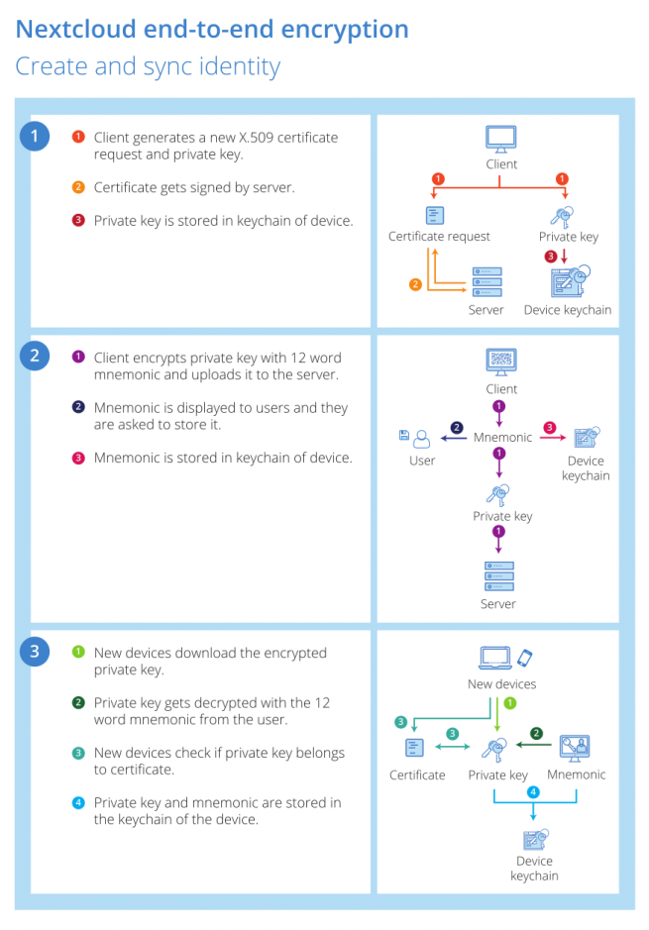
Flujo de Encriptado Punta a Punta

Slide 12
Instalación Básica de NextCloud
https://nextcloud.com/install/#instructions-server

Slide 13
Conclusiones

Slide 14
Gracias a Todos!
Linkedin:
https://linkedin.com/in/estebanruizdiaz
GitHub:
https://github.com/eruizpy/charlas
Twitter:
@eruizpy

